Slide 1

Dillan Alexander Asprilla Sanchez 93009

Slide 2
Agenda
Vista Logica
Vista de Componentes
Vista de Procesos
Vista Fisica
Casos de uso

Slide 3
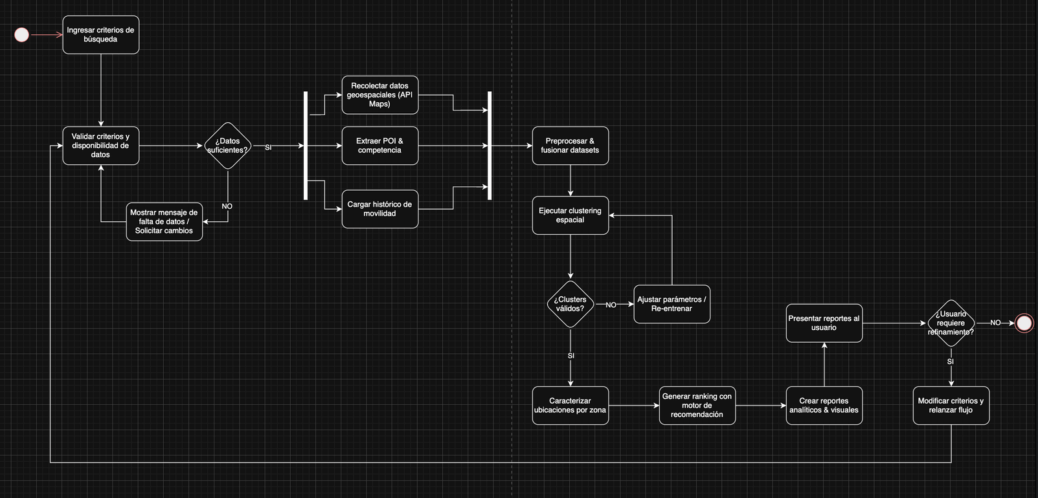
Vista Logica
El diagrama de actividades representa la secuencia de procesos que ocurren desde que un usuario (empresario/cliente final) plantea una búsqueda hasta que recibe un reporte con recomendaciones de ubicaciones. La vista ilustra cómo se orquestan los módulos de recolección de datos, análisis geoespacial y generación de reportes bajo una lógica data-driven, evidenciando bifurcaciones, concurrencia y ciclos de realimentación.

Slide 4
Catalogo
Nº | Elemento (tipo UML) | Descripción / Responsable | Relación de precedencia
N1 | Initial Node | Inicio del proceso | —
A1 | Acción: “Ingresar criterios de búsqueda” | Empresario/Cliente final | N1 → A1
A2 | Acción: “Validar criterios y disponibilidad de datos” | Servicio de Validación | A1 → A2
D1 | Decisión: “¿Datos suficientes?” | Sistema | A2 → D1
A3 | Acción: “Mostrar mensaje de falta de datos / Solicitar cambios” | Sistema | D1 (NO) → A3 → Exit
Fork F1 | Fork Node | Divide en tres hilos concurrentes | D1 (SÍ) → F1
A4 | Acción: “Recolectar datos geoespaciales (API Maps)” | Data Collector | F1 → A4
A5 | Acción: “Extraer POI & competencia” | Data Collector | F1 → A5
A6 | Acción: “Cargar histórico de movilidad” | Data Warehouse | F1 → A6
Join J1 | Join Node | Sincroniza hilos | A4 + A5 + A6 → J1
A7 | Acción: “Preprocesar & fusionar datasets” | ETL Engine | J1 → A7
A8 | Acción: “Ejecutar clustering espacial” | ML Engine | A7 → A8
D2 | Decisión: “¿Clusters válidos?” | ML Engine | A8 → D2
A9 | Acción: “Ajustar parámetros / Re-entrenar” | Analista de datos | D2 (NO) → A9 → A8
A10 | Acción: “Caracterizar ubicaciones por zona” | Characterization Module | D2 (SÍ) → A10
A11 | Acción: “Generar ranking con motor de recomendación” | Recommendation Engine | A10 → A11
A12 | Acción: “Crear reportes analíticos & visuales” | Report Generator | A11 → A12
A13 | Acción: “Presentar reportes al usuario” | Frontend | A12 → A13
D3 | Decisión: “¿Usuario requiere refinamiento?” | Empresario/Cliente final | A13 → D3
A14 | Acción: “Modificar criterios y relanzar flujo” | Usuario / Sistema | D3 (SÍ) → A14 → A2
N2 | Final Node | Fin del proceso | D3 (NO) → N2

Slide 5
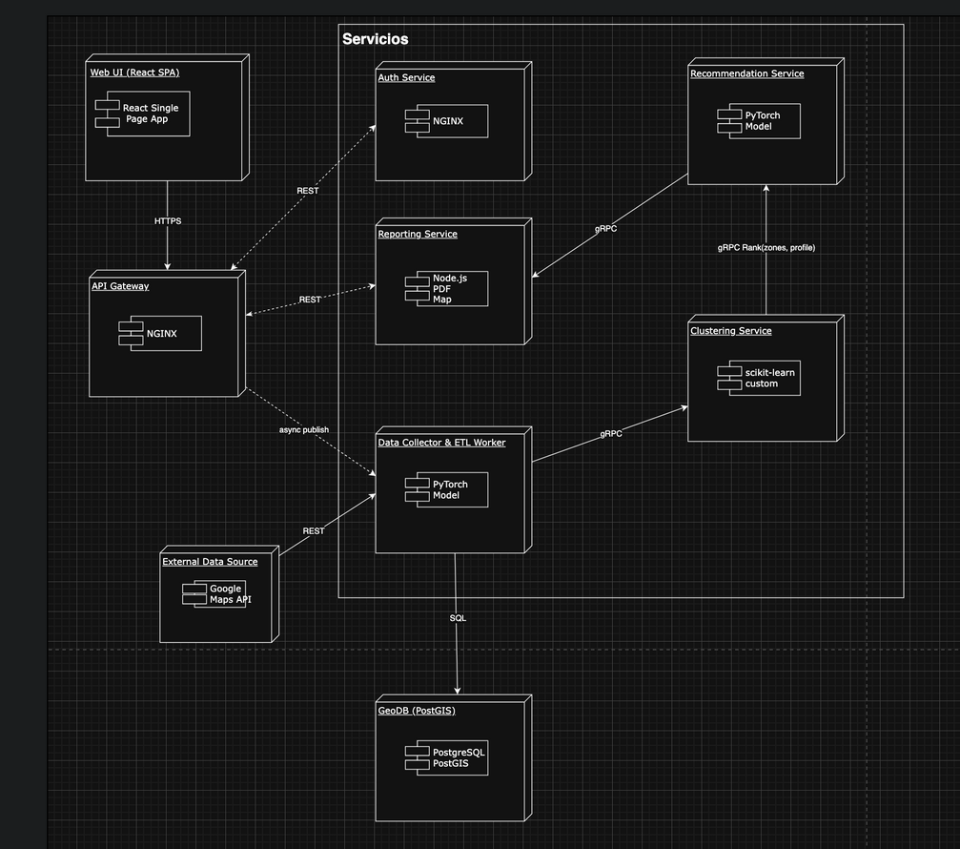
Vista de Componentes
La vista de componentes muestra qué bloques de software conforman la plataforma, qué responsabilidades asume cada bloque y cómo se comunican mediante interfaces (REST, mensajería o drivers de base de datos). El énfasis está en separar presentación, orquestación, análisis de datos, persistencia y operaciones MLOps para facilitar la escalabilidad y el mantenimiento.

Slide 6
Catalogo
Nº | Elemento (tipo UML) | Descripción / Responsable | Relación de precedencia
1 | Web UI (Component) | React SPA que recoge criterios y muestra reportes / Frontend | Web UI → API Gateway (HTTPS)
2 | API Gateway (Component) | NGINX/Kong: termina TLS, valida JWT, enruta peticiones / DevOps | API Gateway → Auth Service (REST /auth) → Reporting Service (REST /report) → Clustering Service (gRPC /cluster) → Recommendation Service (gRPC /recommend) → Data Collector
3 | Auth Service (Component) | Gestión de usuarios y tokens JWT / Backend | Auth Service → API Gateway
4 | Reporting Service (Component) | Node.js: genera PDF, mapas interactivos / Backend | Reporting Service → API Gateway
5 | Clustering Service (Component) | Algoritmos espaciales (scikit-learn + custom) / Data Science | Clustering Service → API Gateway
6 | Recommendation Service (Component) | Motor ML (PyTorch) / ML Team | Recommendation Service → API Gateway
7 | Data Collector & ETL Worker (Component) | Ingesta y limpieza de datos, ETL / Data Engineering | DataCollector → API Gateway
8 | External Data Source (Node) | Google Maps API (terceros) / — | ExternalData Source → DataCollector
9 | GeoDB (Database) | PostgreSQL + PostGIS: almacena POI, movilidad y resultados / DBA | GeoDB → DataCollector, Clustering Service, Recommendation Service, Reporting Service

Slide 7
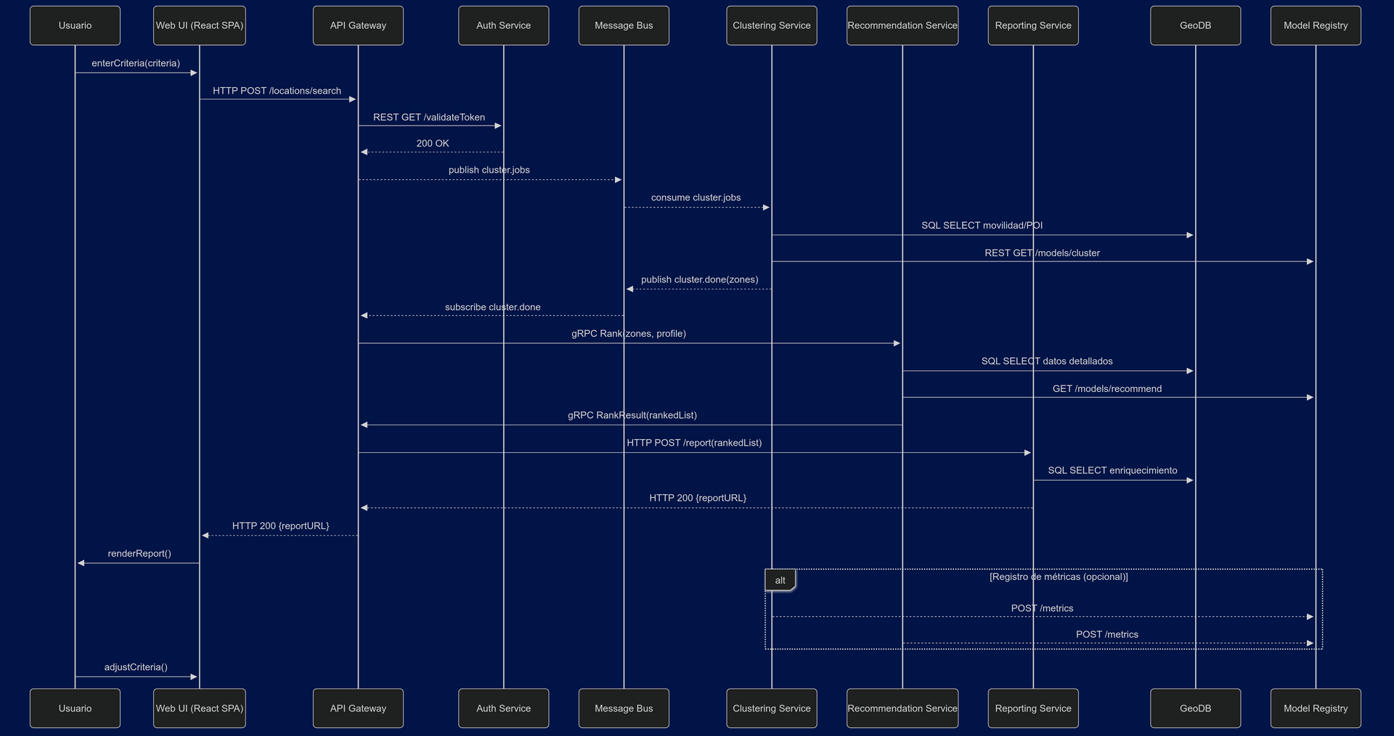
Vista de Procesos
Esta vista modela cuándo y en qué orden colaboran los principales procesos lógicos cada vez que un usuario solicita ubicaciones óptimas. El diagrama de secuencias ilustra intercambios sincrónicos (REST/gRPC) y asincrónicos (eventos en el bus de mensajes) entre la capa de presentación, servicios de orquestación, micro-servicios de análisis geoespacial / recomendación y componentes de persistencia / MLOps.

Slide 8
Catalogo
Nº | Elemento (tipo UML) | Descripción / Responsable | Relación de precedencia
1 | Usuario (Actor) | Empresario/Cliente final: define criterios y consume reportes | Inicio del flujo (no depende de otro elemento)
2 | Web UI (Lifeline) | React SPA: envía criterios al API Gateway y renderiza resultados | Depende de Usuario (1)
3 | API Gateway (Lifeline) | Orquestación, validación de auth y enrutado | Depende de Web UI (2)
4 | Auth Service (Lifeline) | Verifica JWT y responde con 200 OK/KO | Depende de API Gateway (3)
5 | Message Bus (Lifeline) | Kafka/Rabbit: colas cluster.jobs y cluster.done | Depende de API Gateway (3)
6 | Clustering Service (Lifeline) | Consume cluster.jobs, ejecuta clustering y publica cluster.done | Depende de Message Bus (5)
7 | Recommendation Service (Lifeline) | Puntúa ubicaciones según perfil y modelo | Depende de API Gateway (3) tras recibir cluster.done de Clustering Service (6)
8 | Reporting Service (Lifeline) | Genera reportes visuales consultando GeoDB y produce URL/ID | Depende de API Gateway (3) tras recibir RankResult de Recommendation Service (7)
9 | GeoDB (PostGIS) (Lifeline) | Almacén de datos geoespaciales y POI | Depende de Clustering Service (6) y de Recommendation Service (7) para sus consultas
10 | Model Registry (Lifeline) | Provee artefactos ML y almacena métricas | Depende de Clustering Service (6) y de Recommendation Service (7)

Slide 9
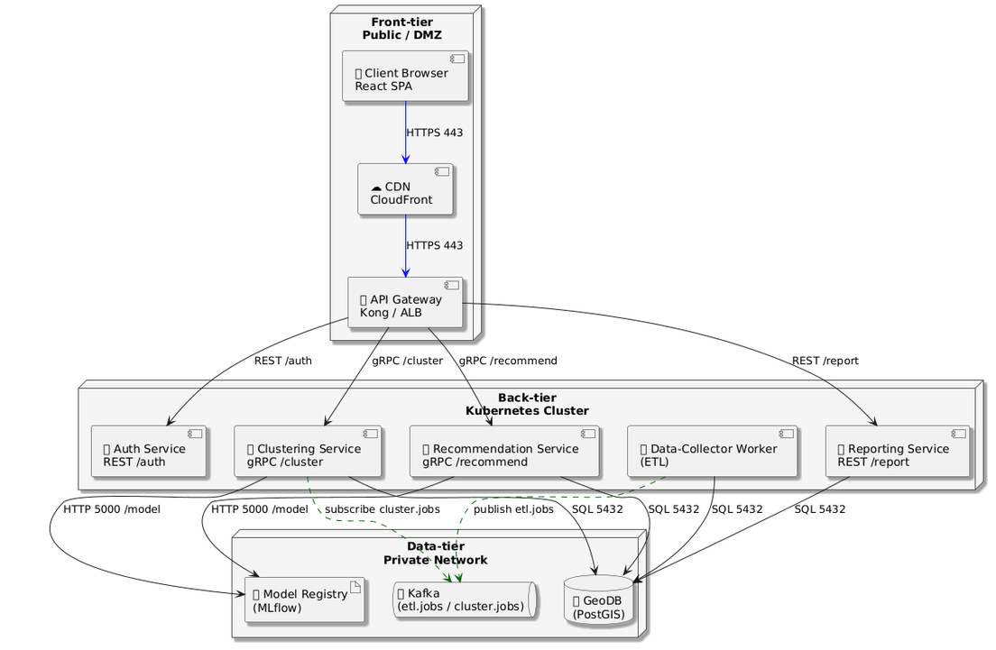
Vista Fisica
La vista física o diagrama de despliegue muestra cómo y dónde se ejecutan los distintos componentes de la plataforma en tres zonas de red:
Front-tier (DMZ pública): expone únicamente la SPA y el punto de entrada seguro (CDN → API Gateway).
Back-tier (Kubernetes Cluster): agrupa los micro-servicios stateless que atienden autenticación, clustering, recomendación, reporting y ETL.
Data-tier (subred privada): aloja las bases de datos, la cola de mensajes y el registro de modelos.

Slide 10
Catalogo
Nº | Elemento (tipo UML) | Descripción / Responsable | Relación de precedencia
C | Node: Client Browser (React SPA) | Navegador del usuario final / Frontend | C → CDN (HTTPS 443)
CDN | Node: CDN (CloudFront) | Cache/entrega de assets estáticos | CDN → API (HTTPS 443)
API | Node: API Gateway (Kong / ALB) | Punto de entrada, TLS, auth, routing / DevOps | API → Auth (REST /auth)API → Clust (gRPC /cluster)API → Rec (gRPC /recommend)API → Rep (REST /report)
Auth | Component: Auth Service (REST /auth) | Gestión de JWT y roles / Backend | Auth → API (200 OK /auth)
Clust | Component: Clustering Service (gRPC /cluster) | Algoritmos espaciales (scikit-learn + custom) / Data Science | Clust → API (gRPC /cluster)Clust → DB (SQL 5432)Clust – –> Q (subscribe cluster.jobs)Clust → MR (HTTP 5000 /model)
Rec | Component: Recommendation Service (gRPC /recommend) | Motor ML (PyTorch) / ML Team | Rec → API (gRPC /recommend)Rec → DB (SQL 5432)Rec → MR (HTTP 5000 /model)
Rep | Component: Reporting Service (REST /report) | Generación de mapas, PDFs / Backend | Rep → API (REST /report)Rep → DB (SQL 5432)
ETL | Component: Data-Collector Worker (ETL) | Ingesta y preprocesamiento de datos / Data Engineering | ETL → API (REST pull)ETL → DB (SQL 5432)ETL – –> Q (publish etl.jobs)
DB | Database: GeoDB (PostGIS) | Almacén principal de datos geoespaciales y resultados / DBA | DB → Clust, Rec, Rep, ETL (consultas SQL 5432)
Q | Queue: Kafka (etl.jobs / cluster.jobs) | Cola de mensajes pub/sub para trabajos intensivos / SRE | Q → Clust (subscribe cluster.jobs)Q ← ETL (publish etl.jobs)
MR | Artifact: Model Registry (MLflow) | Almacén y versión de artefactos ML / MLOps | MR → Clust, Rec (descarga HTTP 5000 /model)

Slide 11
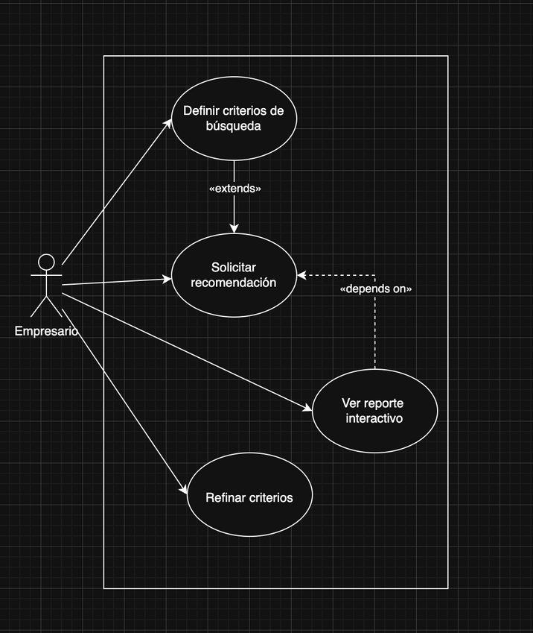
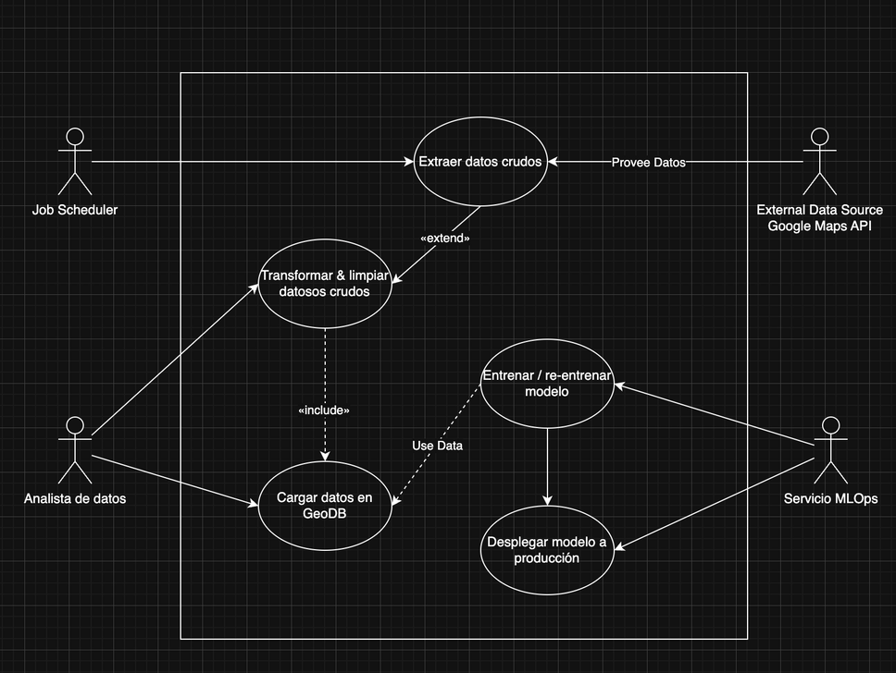
Vista de Escenarios
Descripción general de la vista
Esta vista ilustra, a muy alto nivel, quién interactúa con la plataforma y qué objetivos funcionales persigue en dos escenarios típicos:
Escenario A – “Búsqueda y recomendación” (caro al usuario final)
Escenario B – “Ingesta / ETL & MLOps” (back-office de datos y modelos)

Slide 12
Catalogo
Nº | Elemento (tipo UML) | Descripción / Responsable | Relación de precedencia
N1 | Actor: Job Scheduler | Dispara la extracción periódica de datos / Data-Collector | N1 → UC1: Extraer datos crudos
N2 | Actor: External Data Source (Google Maps API) | Provee datos geoespaciales crudos / Terceros | N2 → UC1: Extraer datos crudos
UC1 | Caso de Uso: Extraer datos crudos | Obtener datos de APIs externas / ETL Worker | UC2 «extends» UC1 N1, N2 → UC1
UC2 | Caso de Uso: Transformar & limpiar datos crudos | Normalizar y enriquecer datos crudos / ETL Engine | UC2 «extends» UC1 UC2 «include» UC3
UC3 | Caso de Uso: Cargar datos en GeoDB | Persistir datos en PostGIS / DBA | UC2 «include» UC3 A3 → UC3
A3 | Actor: Analista de datos | Diseña pipelines ETL y valida calidad de datos | A3 → UC2, A3 → UC3, A3 → UC4, A3 → UC5
UC4 | Caso de Uso: Entrenar / re-entrenar modelo | Ajustar y entrenar modelos de IA / ML Team | UC4 «use» UC3 A4 → UC4
UC5 | Caso de Uso: Desplegar modelo a producción | Registrar artefactos y actualizar servicio / MLOps | UC5 precede UC4 A4 → UC5
A4 | Actor: Servicio MLOps | Automatiza despliegue continuo y monitorización de modelos | A4 → UC4, A4 → UC5
A5 | Actor: Empresario / Cliente final | Define criterios, solicita y evalúa recomendaciones | A5 → UC6, A5 → UC7, A5 → UC8, A5 → UC9
UC6 | Caso de Uso: Definir criterios de búsqueda | Especificar perfil, radio y parámetros de búsqueda / Usuario | UC6 «extends» UC7 A5 → UC6
UC7 | Caso de Uso: Solicitar recomendación | Iniciar análisis de clustering y ranking / Frontend | A5 → UC7
UC8 | Caso de Uso: Ver reporte interactivo | Mostrar mapas, métricas y ranking final / Frontend | UC8 «depends on» UC7 A5 → UC8
UC9 | Caso de Uso: Refinar criterios | Ajustar parámetros y relanzar búsqueda / Frontend | A5 → UC9 UC9 «includes» UC6 & UC7

